Slide 1
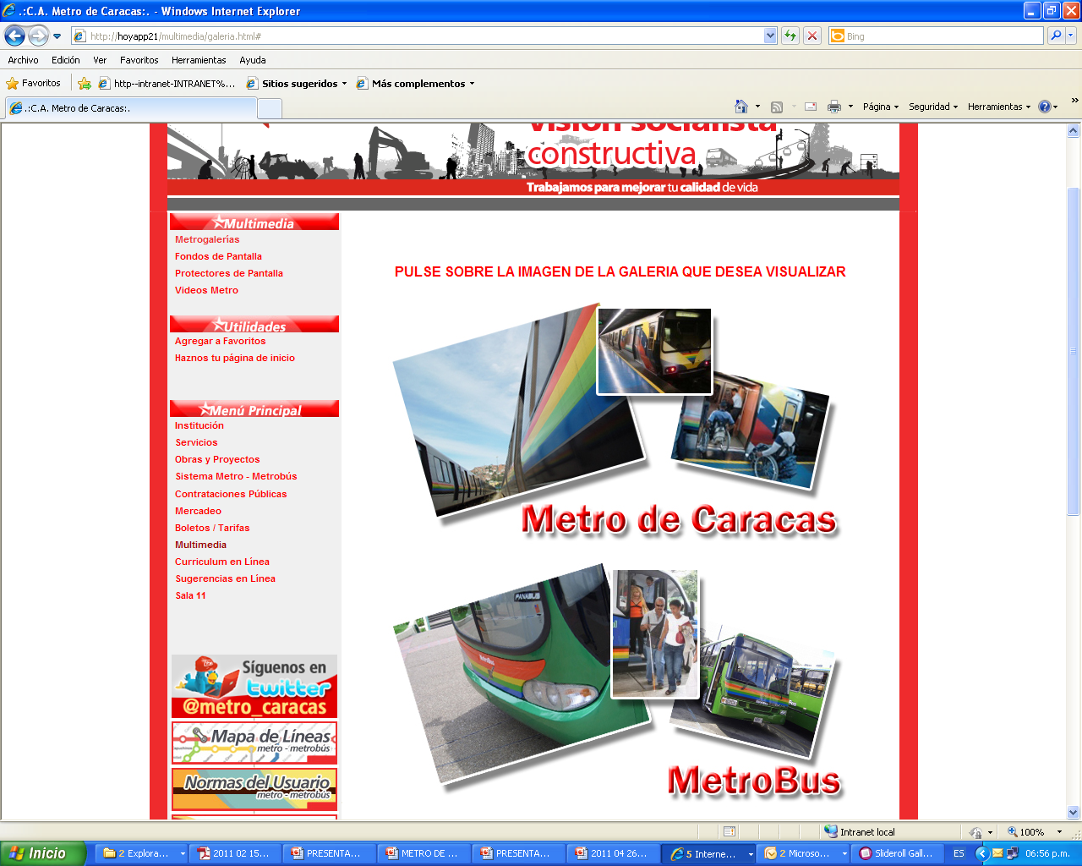
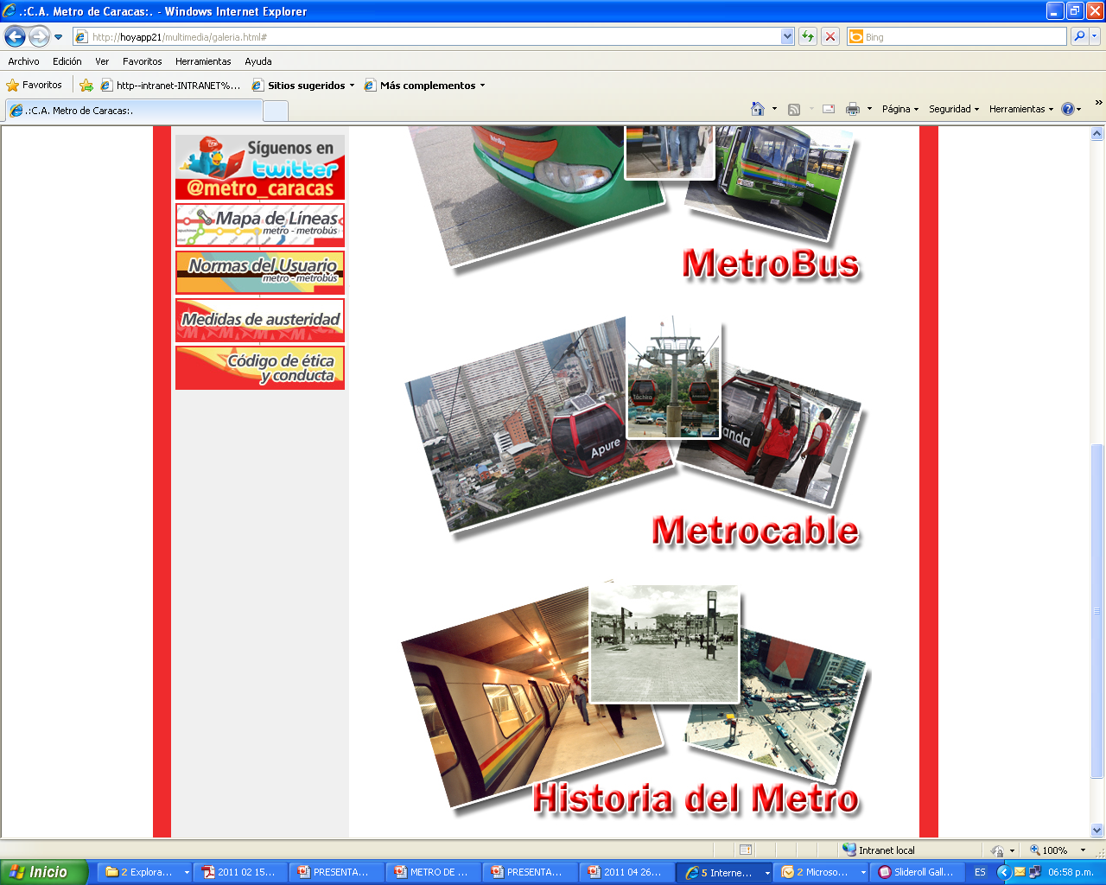

MOVILIDAD EN LA CIUDAD CAPITAL DE CARACAS

Slide 2
AGENDA
LA C.A. METRO DE CARACAS.
LÍNEAS ACTUALES.
LÍNEAS EN CONSTRUCCIÓN.
METROCABLE SAN AGUSTÍN.
ESTENSIÓN LÍNEA 3 (VALLE – RINCONADA).
LÍNEA 5.
GUARENAS – GUATIRE.
METROCABLE MARICHE.
CABLE-TREN BOLIVARIANO.
LÍNEA 2 DE METRO LOS TEQUES.
REHABILITACIÓN LÍNEA 1.
PROYECTOS
METRO TAXI
METRO MOTO
METRO RUSTICO.

Slide 3
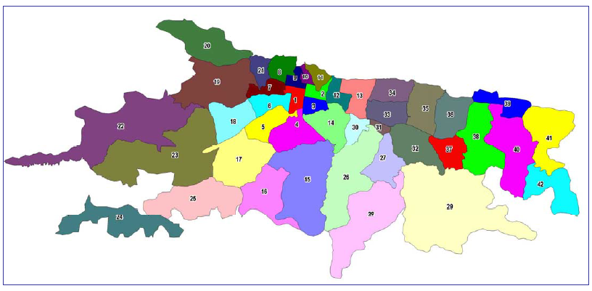
¿Cómo nos movemos en Caracas?
Encuesta de Movilidad
Noviembre – Febrero de 2010
20.000 entrevistas en 32 parroquias del Distrito Metropolitano de Caracas.
3% del total de los hogares de Caracas.

Slide 4
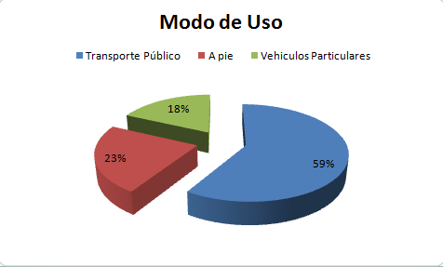
¿Cómo nos movemos en Caracas?
¿Cuanto viajamos en Caracas?
5.693.264 viajes por día (sin considerar los viajes generados por las personas que residen en ciudades satélites y se trasladas frecuentemente a la ciudad Capital.
¿En qué nos movemos?
Transporte Público 3.357.887 = 58,98 %
A Pie 1.304.896 = 22,92 %
Vehículos particulares 1.029.912 = 18,09 %

Slide 5
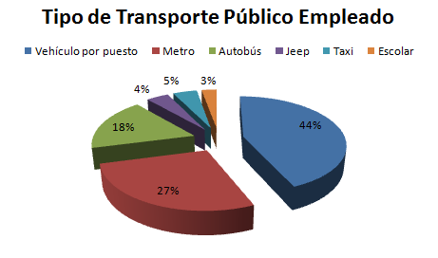
¿Cómo nos movemos en Caracas?
Viajes en Transporte Público (%)
Vehículo por puesto | Metro | Autobús | Jeep | Taxi | Escolar
43,53 | 27,39 | 17,62 | 4,15 | 4,50 | 2,81

Slide 6
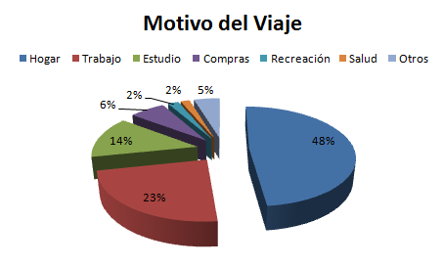
¿Cómo nos movemos en Caracas?
Motivo por el cual viajamos
Hogar | Trabajo | Estudio | Compras | Recreación | Salud | Otros
48,29 | 23,42 | 13,51 | 6,46 | 1,93 | 1,66 | 4,72

Slide 7
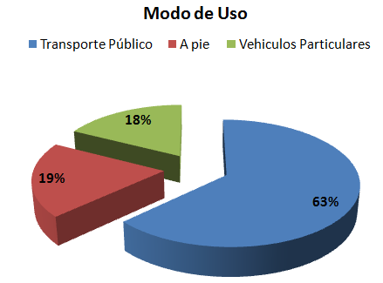
¿Cómo nos movemos en Caracas?
¿Cuando nos movemos en Caracas?
Entre las 6:00 y las 7:00 de la mañana se concentra el 16,2 % de los viajes del día
Transporte Público = 63.09%
Vehículos Particulares = 19.42%
A Pie =17.48 %
Entre las 6 y las 9 a.m.se realiza el 32,8% de los viajes
Entre las 5 y las 7 p.m. se realiza el 17,1% de los viajes
Entre las 12:00 y las 2p.m. se realiza el 13,10% de los viajes
En solo 7 horas del día se realizan el 63% de los viajes

Slide 8
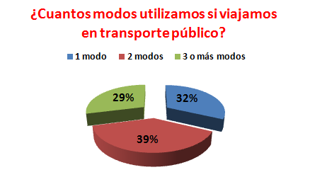
¿Cómo nos movemos en Caracas?
¿Cuánto tiempo utilizamos para viajar?
Un viaje promedio dura 42,7 minutos
El viaje más corto se realiza en 16 minutos
El viaje más largo tarda 2 horas 15 minutos

Slide 9
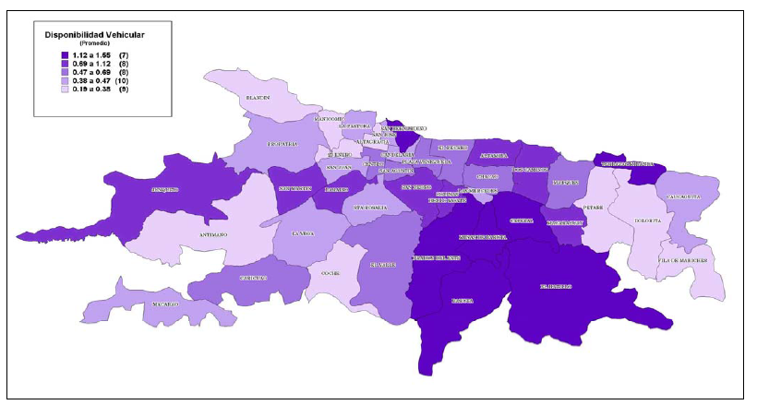
¿Cómo nos movemos en Caracas?
Disponibilidad vehícular por hogar
Estrato | ABC | D | E | PROMEDIO
Vehículos por hogar | 1,8 | 0,6 | 0,3 | 0,9

Slide 10
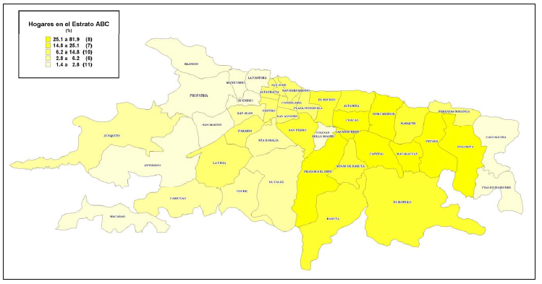
¿Cómo nos movemos en Caracas?
Distribución territorial de los caraqueños con ingresos altos y medios (ABC)

Slide 11
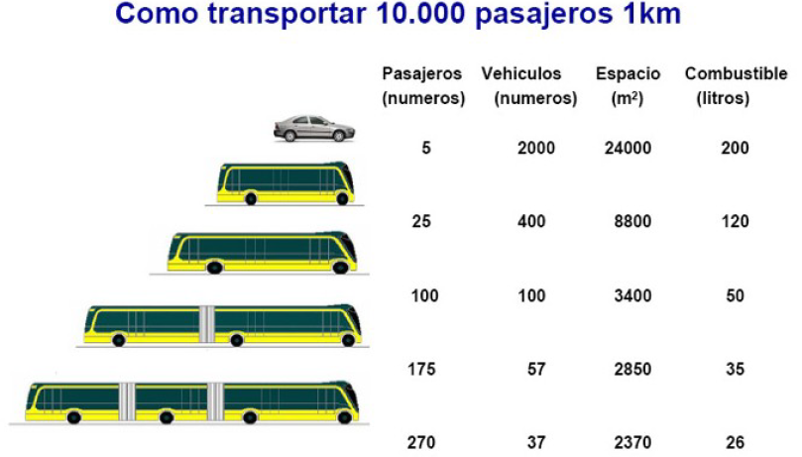
TEORÌAS DE MOVILIDAD
[ Ilustacion, Peter Danielsoson, Volvo Buses]

Slide 12
El METRO DE CARACAS frente a la movilidad en la Ciudad
Contamos con 3 modos de transporte integrados.

Slide 13
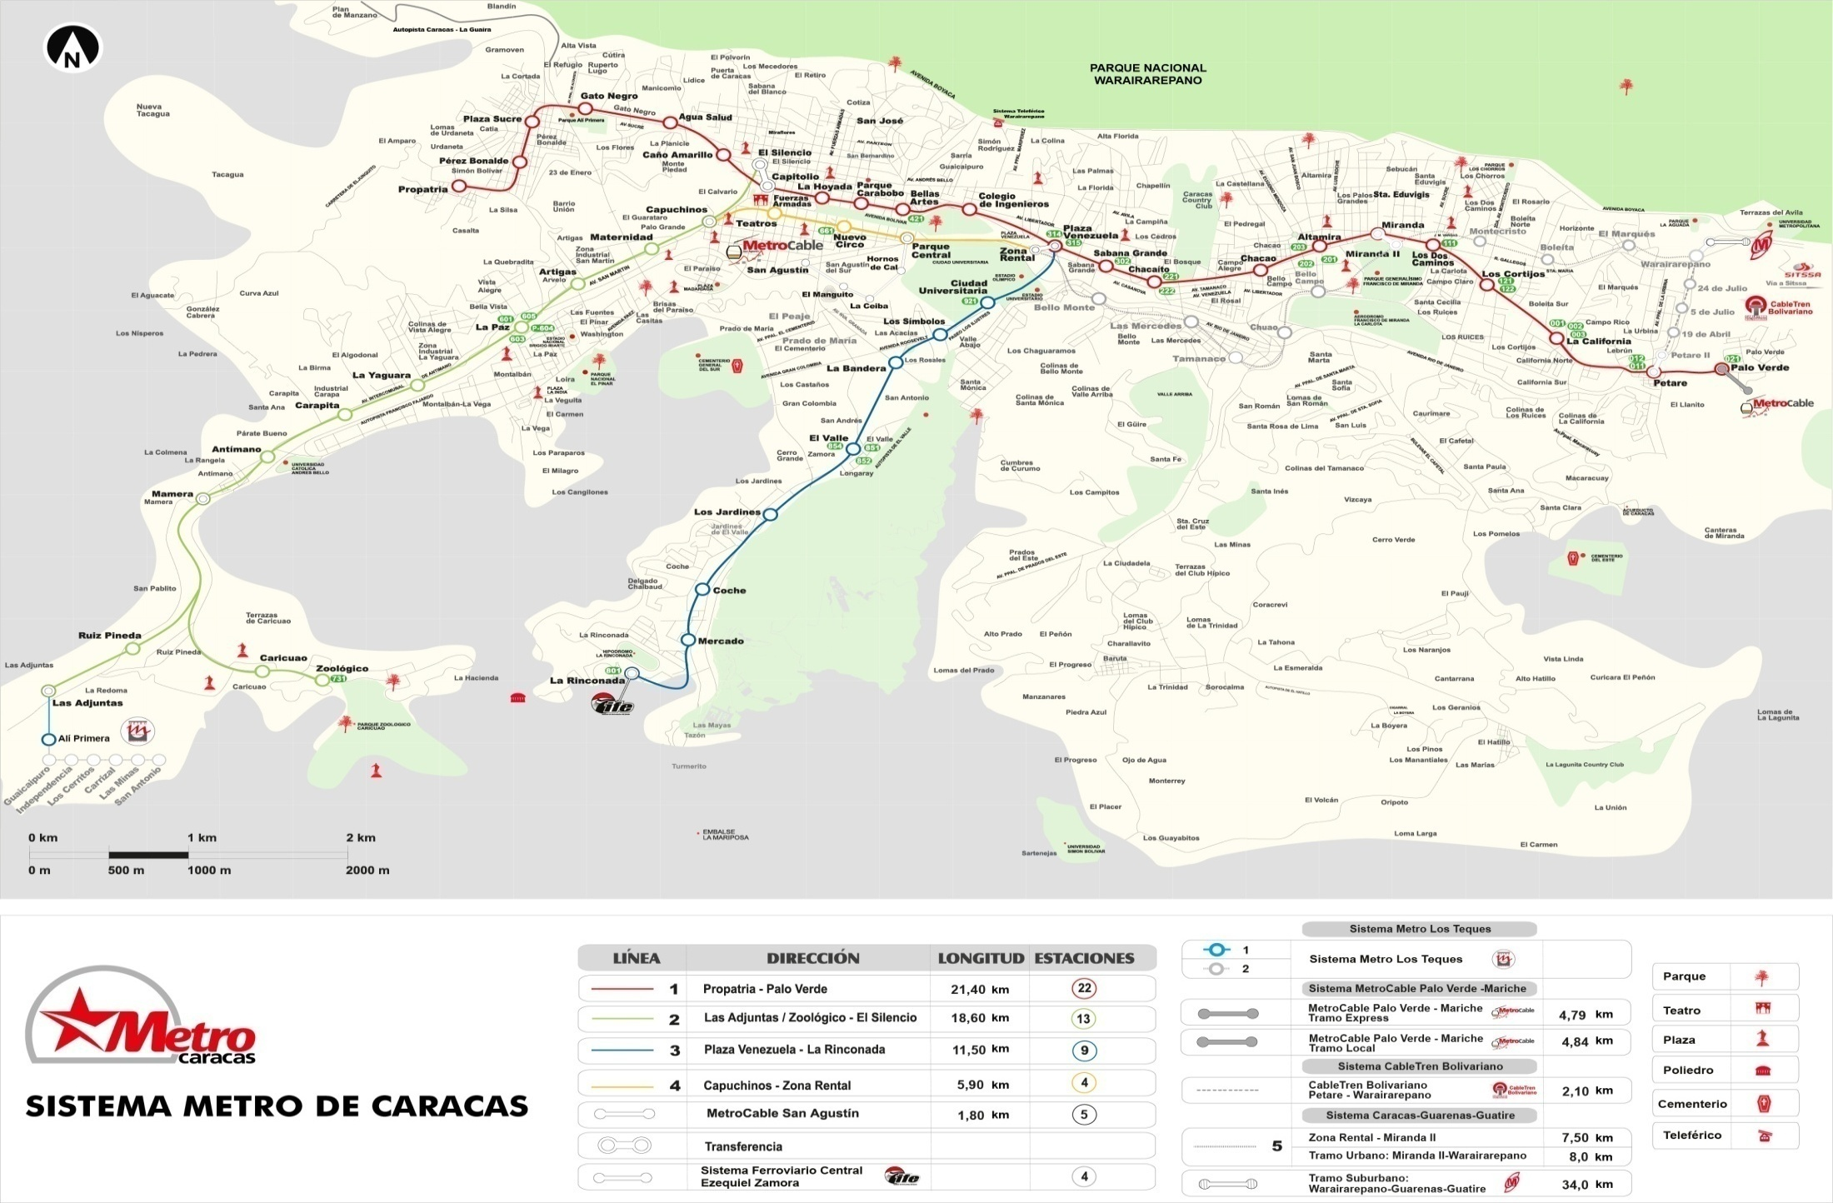
LÍNEAS ACTUALES Y EN CONSTRUCCIÓN
3

Slide 14
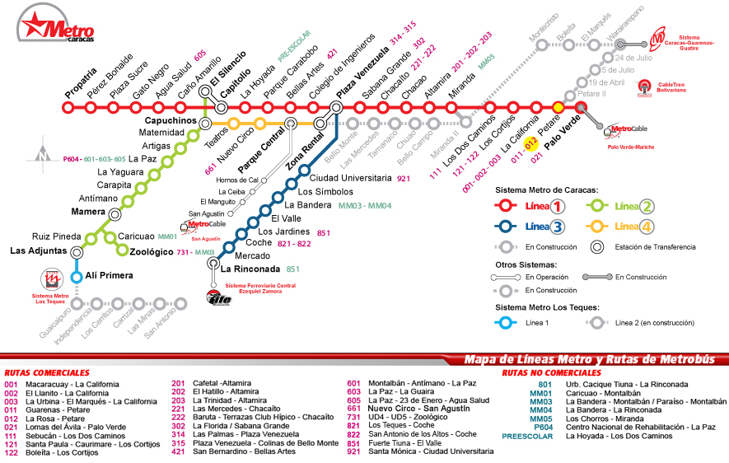
LÍNEAS ACTUALES Y EN CONSTRUCCIÓN

Slide 15
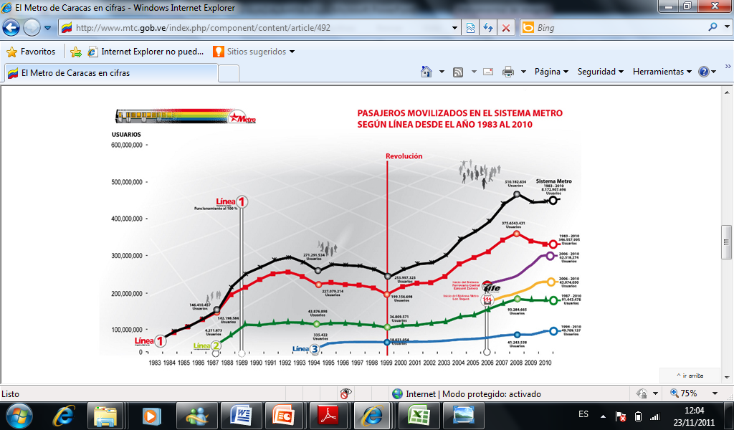
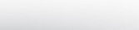
Estadísticas de movilidad en el Metro de Caracas

Slide 16
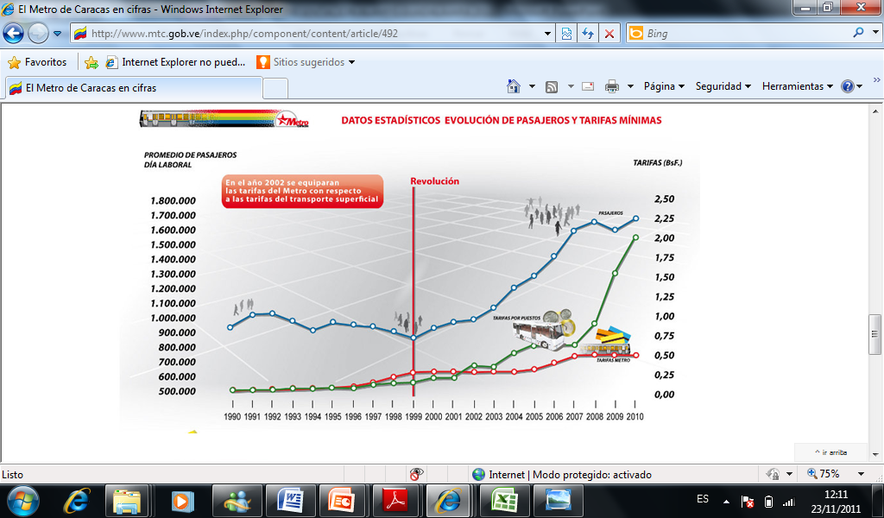
Estadísticas de movilidad en el Metro de Caracas

Slide 17
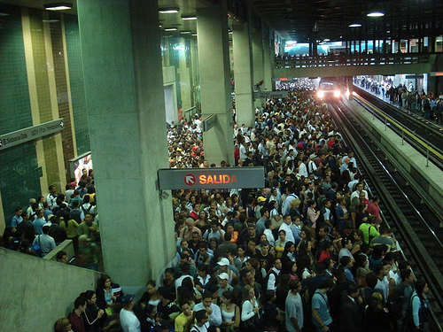
Imágenes del Metro de Caracas en hora pico (Plaza Venezuela L1).

Slide 18
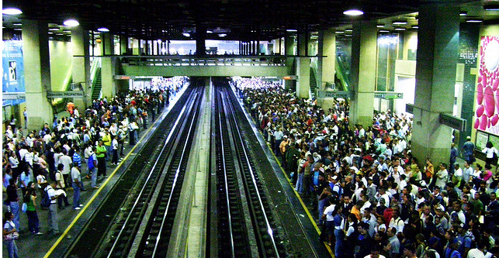
Imágenes del Metro de Caracas en hora pico (Plaza Venezuela L1).

Slide 19
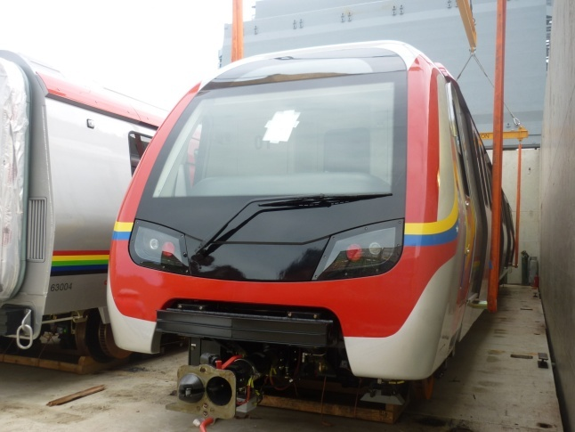
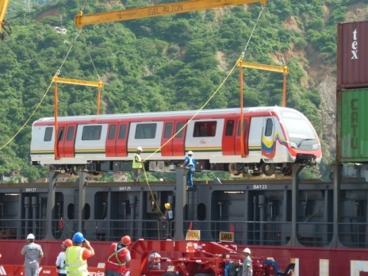
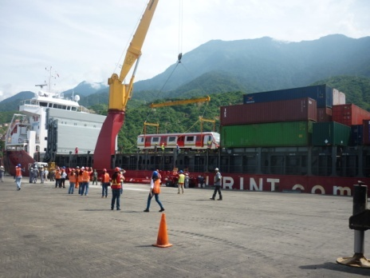
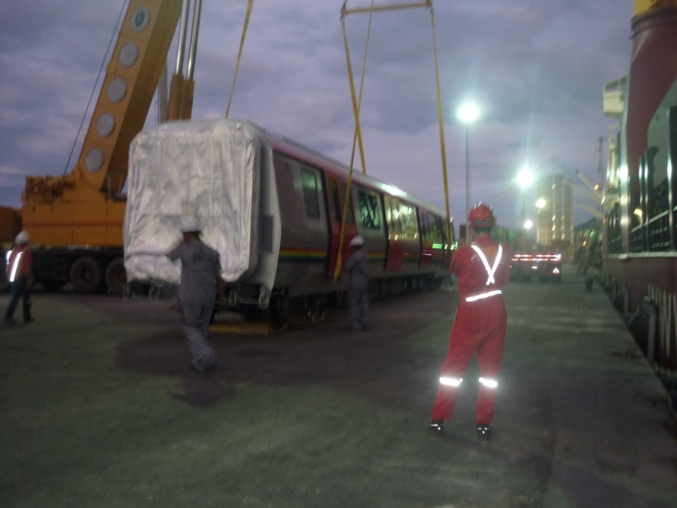
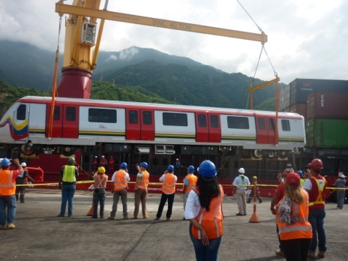

Proyecto de Rehabilitación
REHABILITACIÓN LÍNEA 1

Slide 20
Proyecto de Rehabilitación
"¿Dime a qué velocidad te mueves y te diré quién eres? Si no puedes contar más que con tus propios pies para desplazarte, eres un marginado, porque
desde años atrás, el vehículo se ha convertido en signo de selección social y en condición para la participación en la vida nacional. Dondequiera que la
industria del transporte ha hecho franquear a sus pasajeros una barrera crítica de velocidad, inevitablemente establece nuevos privilegios para la minoría y agobia a la mayoría...“
Ivan Illich.
Energía y Equidad.
Barcelona, 1974.

Slide 21
MUCHAS GRACIAS

